Slide 1
Ян Вермер та Пітер Рубенс

Slide 2
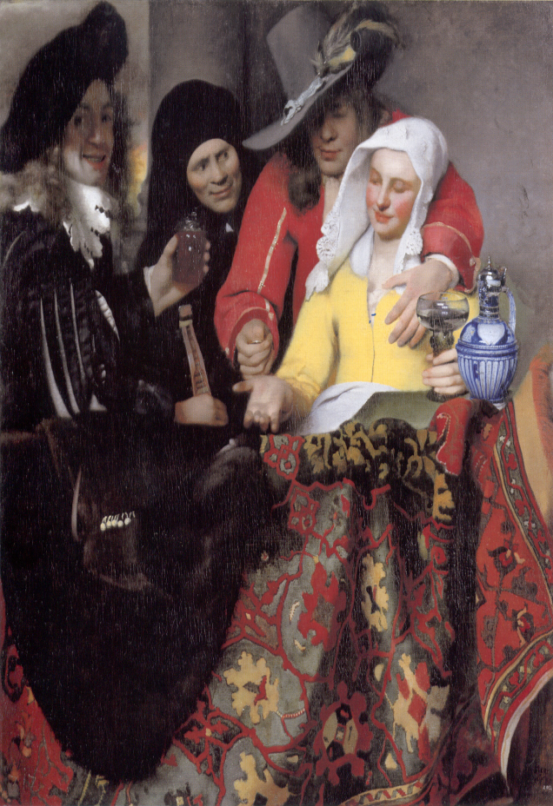
Ян Вермеєр(1632-1675)- нідерландський
художник, майстер побутового живопису та жанрового
портрету. Разом з Рембрандтом Франсом Галсом є одним з
найбільших живописців «Золотого століття» голландського
мистецтва.
“Сводница”, вважають що персонаж зліва-
автопортрет художника.

Slide 3
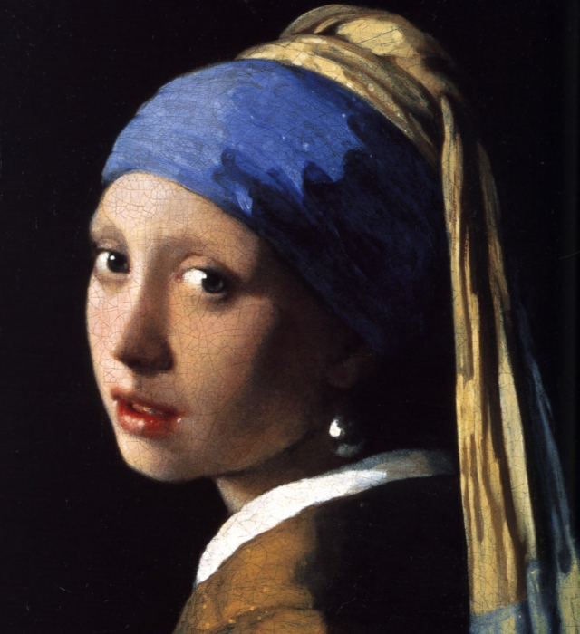
Дівчина з перловою сережкою(1665)

Slide 4
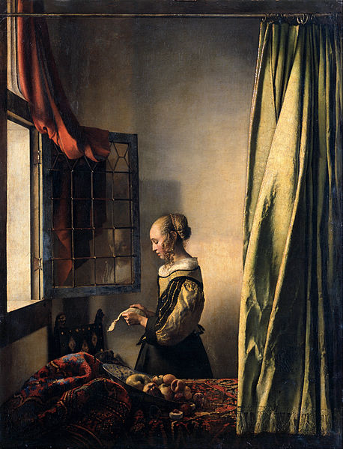
Дівчина, яка читає лист біля відкритого вікна

Slide 5
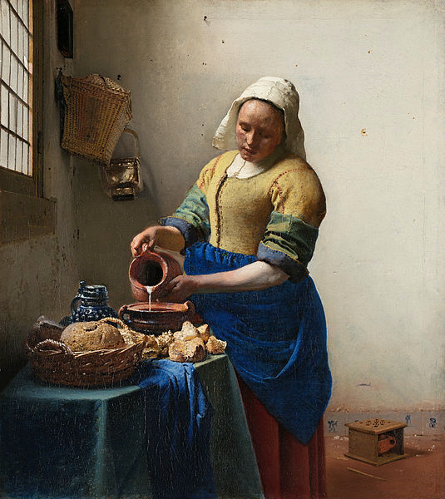
Молочниця

Slide 6
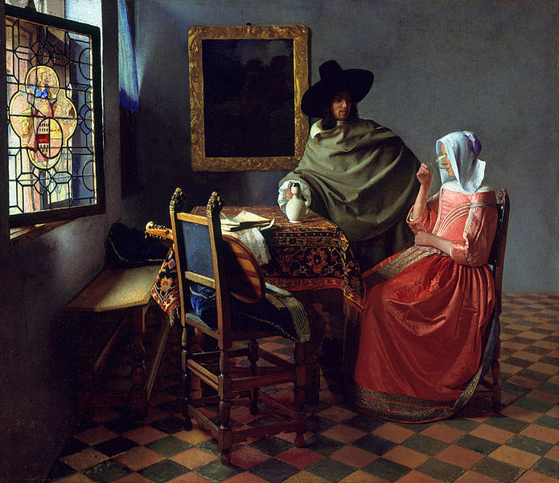
Келих вина

Slide 7
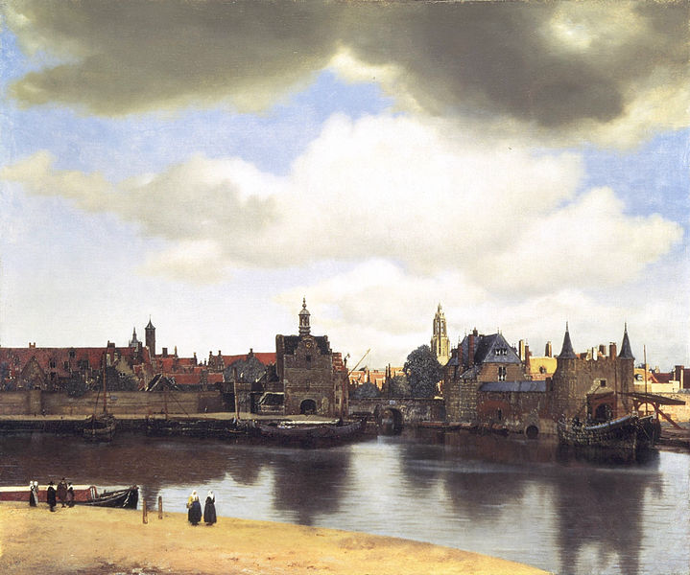
Вид Дельфта

Slide 8
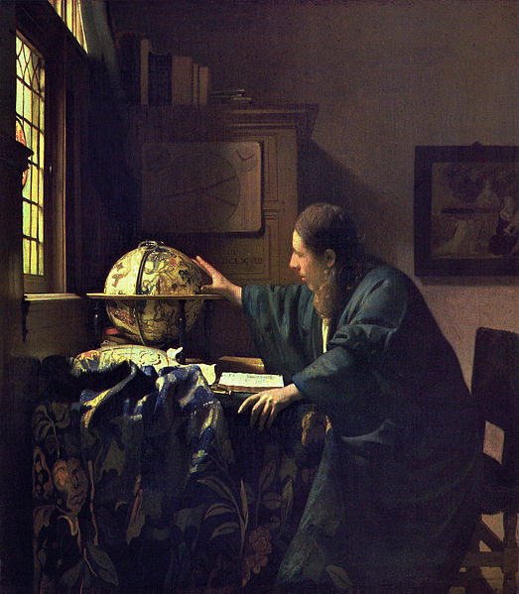
Астроном

Slide 9
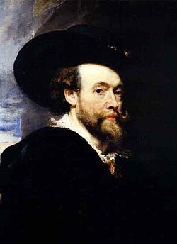
Пітер Пауль Рубенс(1577-1640)- фламандський
живописець, один з найвизначніших представників
епохи бароко.

Slide 10
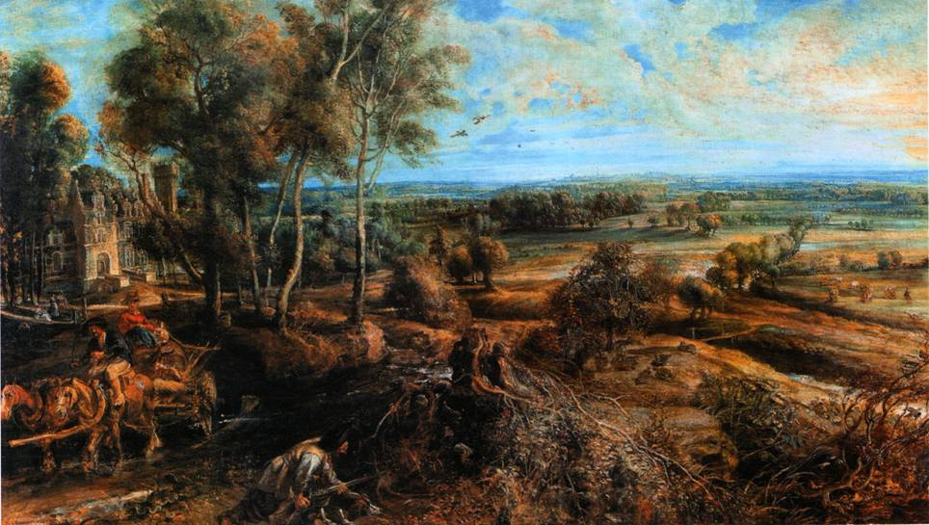
Осінній пейзаж

Slide 11
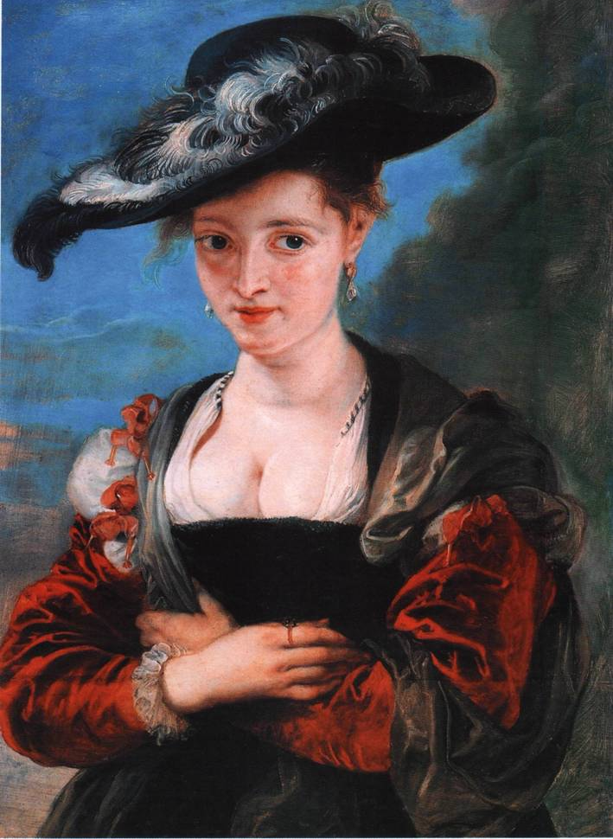
Портрет Сюзанни Люнден

Slide 12
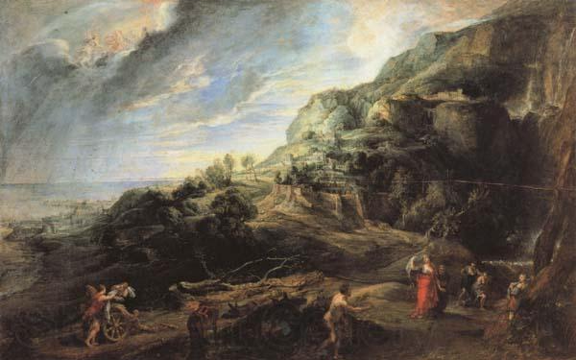
Оддісей та Цирцея

Slide 13
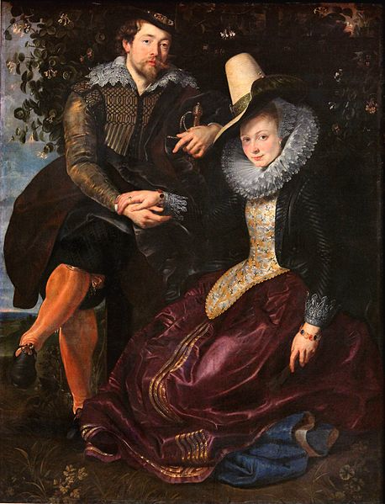
Автопортрет з Ізабеллою Брант

Slide 14
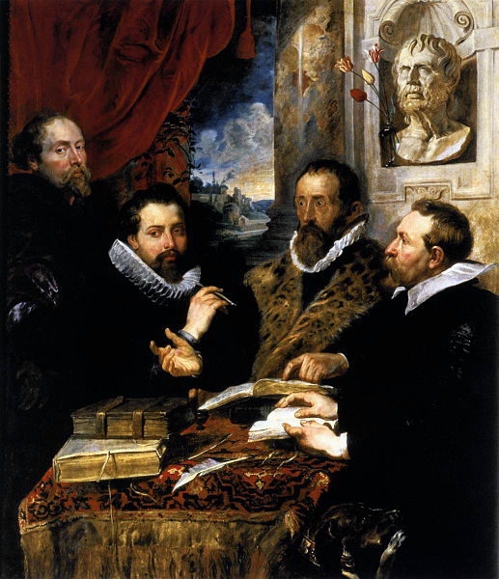
Чотири філософи

Slide 15
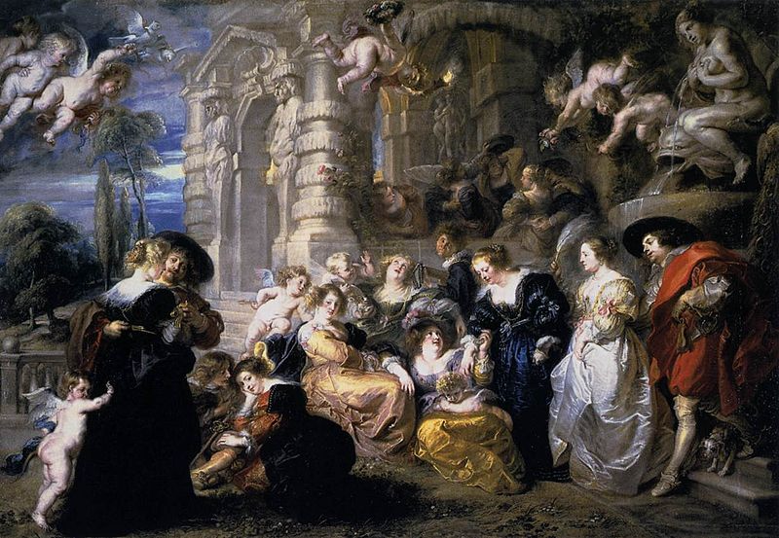
Сад кохання

